Slide 1
Hacia el sistema Koha …
Así comienza la historia…

Slide 2
Biblioteca de la facultad de psicología. «Prof. Emérita María martina casullo». LA Transición del sistema Winisis al koha.

Slide 3
Responsables:
Bib. Mercedes Pardo.
Lic. Sergio Scotto.
Lic. Ramiro Uviña.

Slide 4
Autoridades Decana Prof. Lic. Nélida Carmen Cervone. Vicedecana Prof. Dra. Lucía Arminda Rossi.

Slide 5
Secretaría Académica
Secretaria Prof. Lic. Nora Graciela Rosenfeld. Subsecretaria Prof. Lic. Silvia Vazquez.

Slide 6
Secretaría de Consejo Secretario Prof. Dr. Osvaldo H. Varela. Secretaría de Coordinación Administrativa Secretario Cdor. Gastón Mariano Valle. Subsecretaria Lic. María Florencia Ibarra.

Slide 8
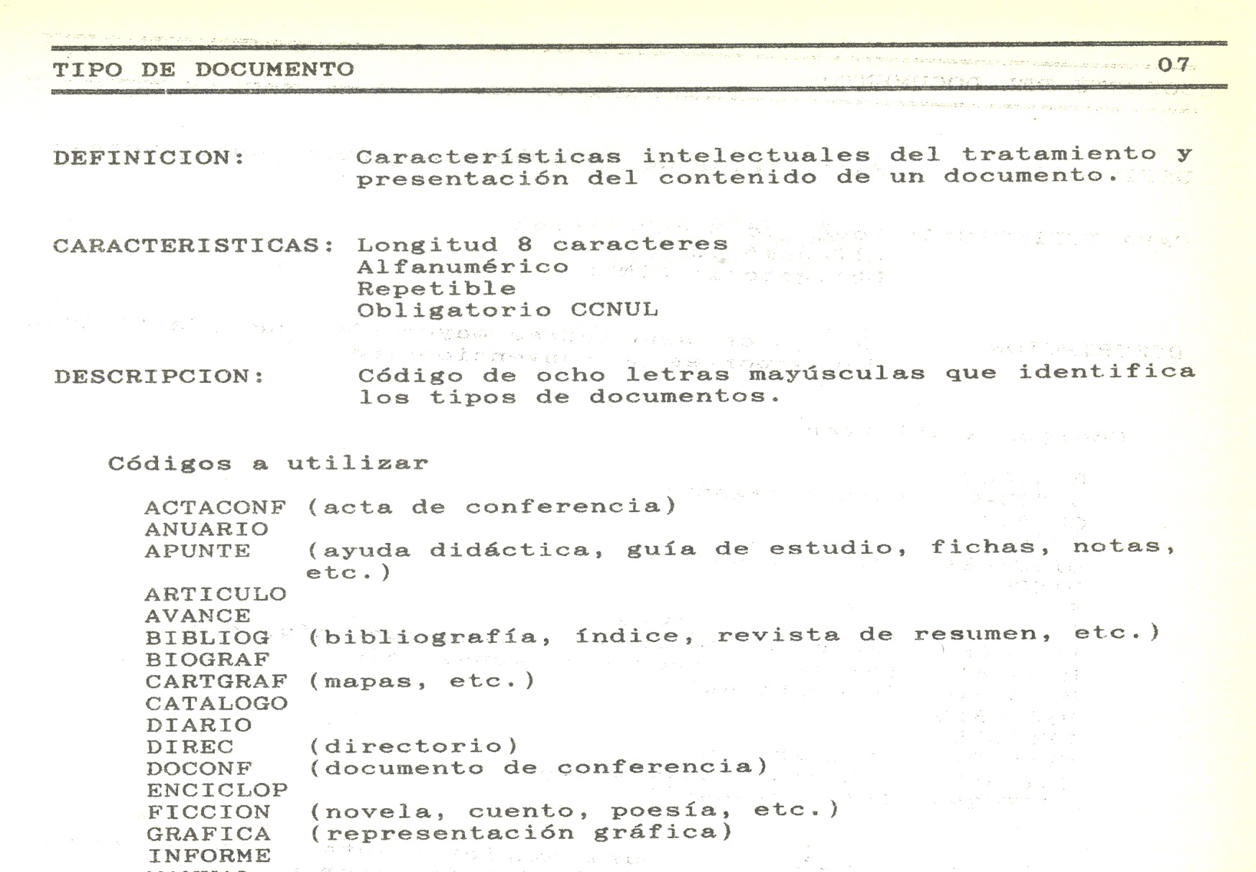

Slide 9
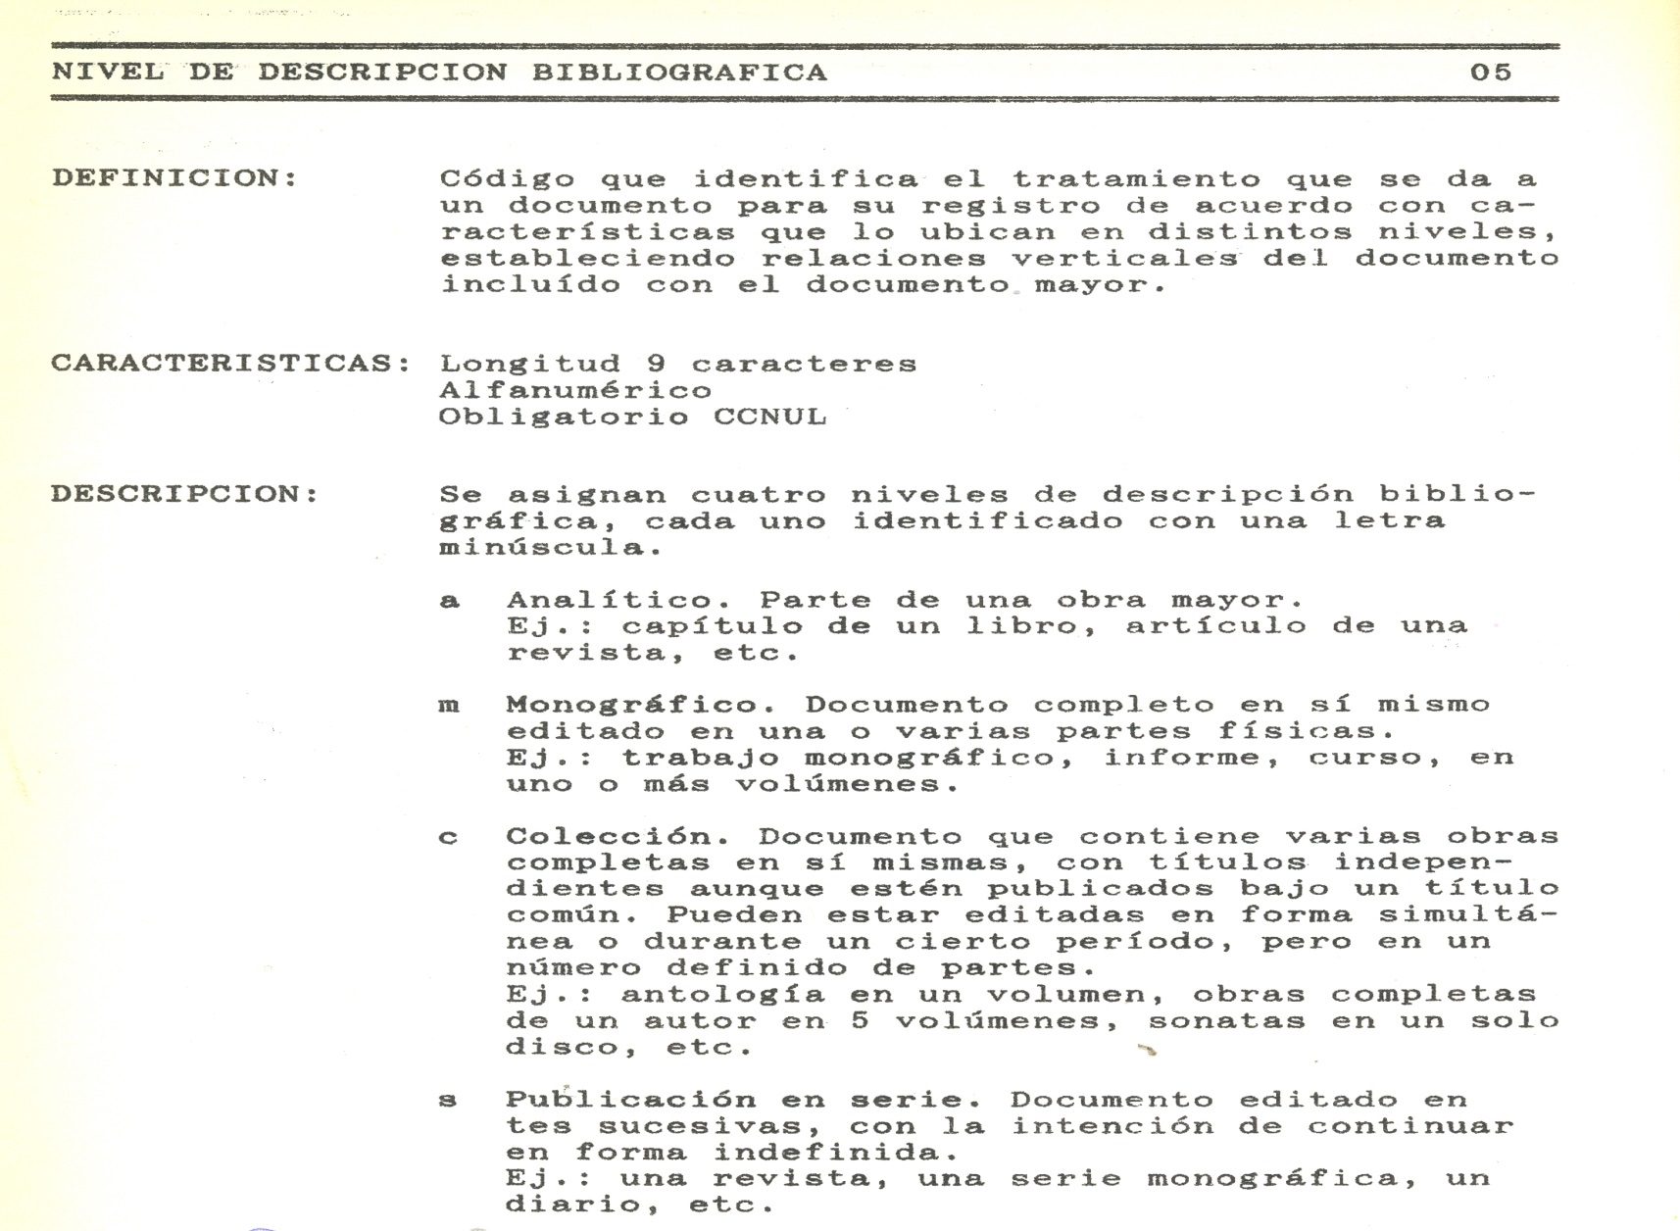

Slide 10
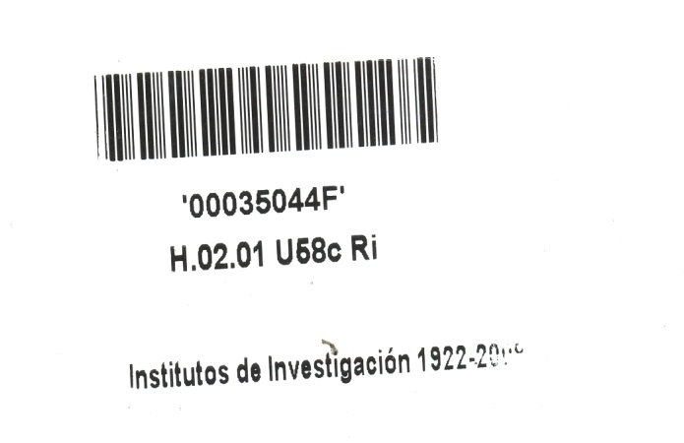
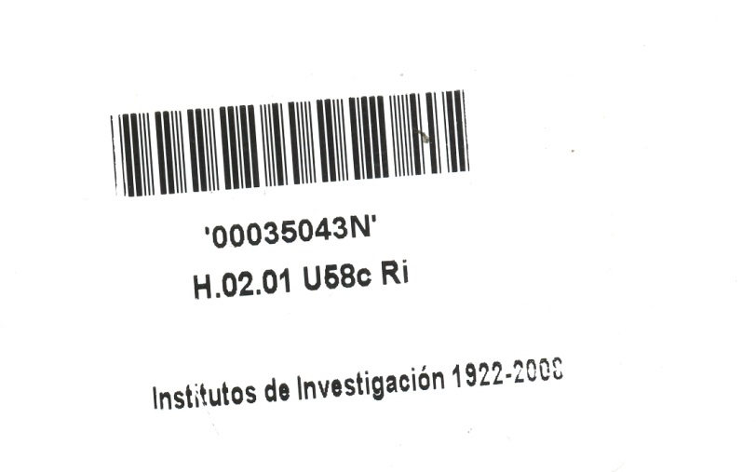
INVENTARIOS ALFANUMÉRICOS

Slide 11
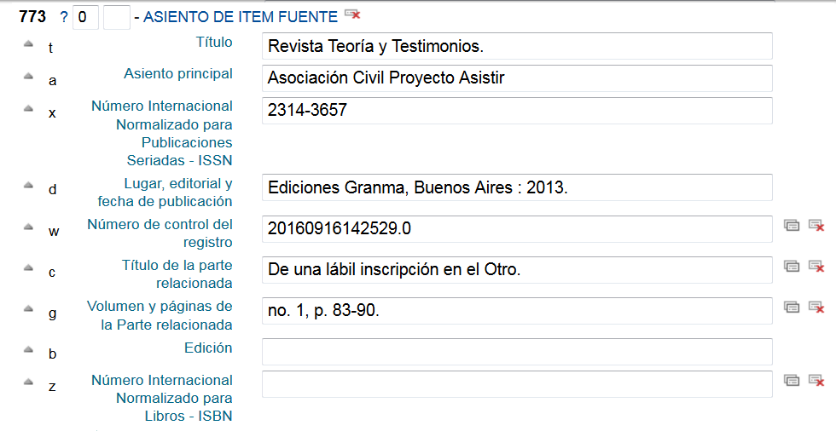

Slide 12
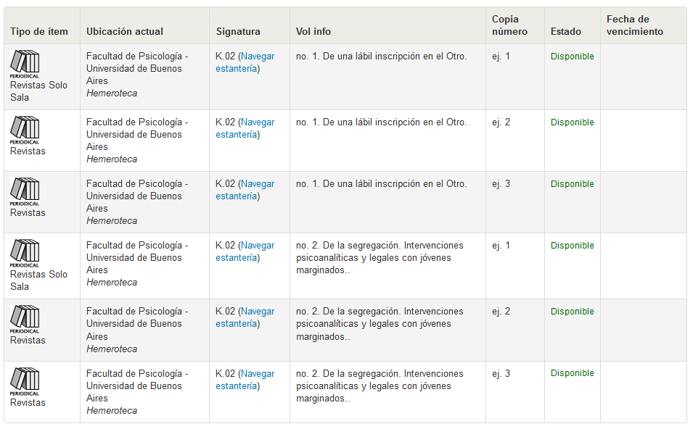

Slide 13
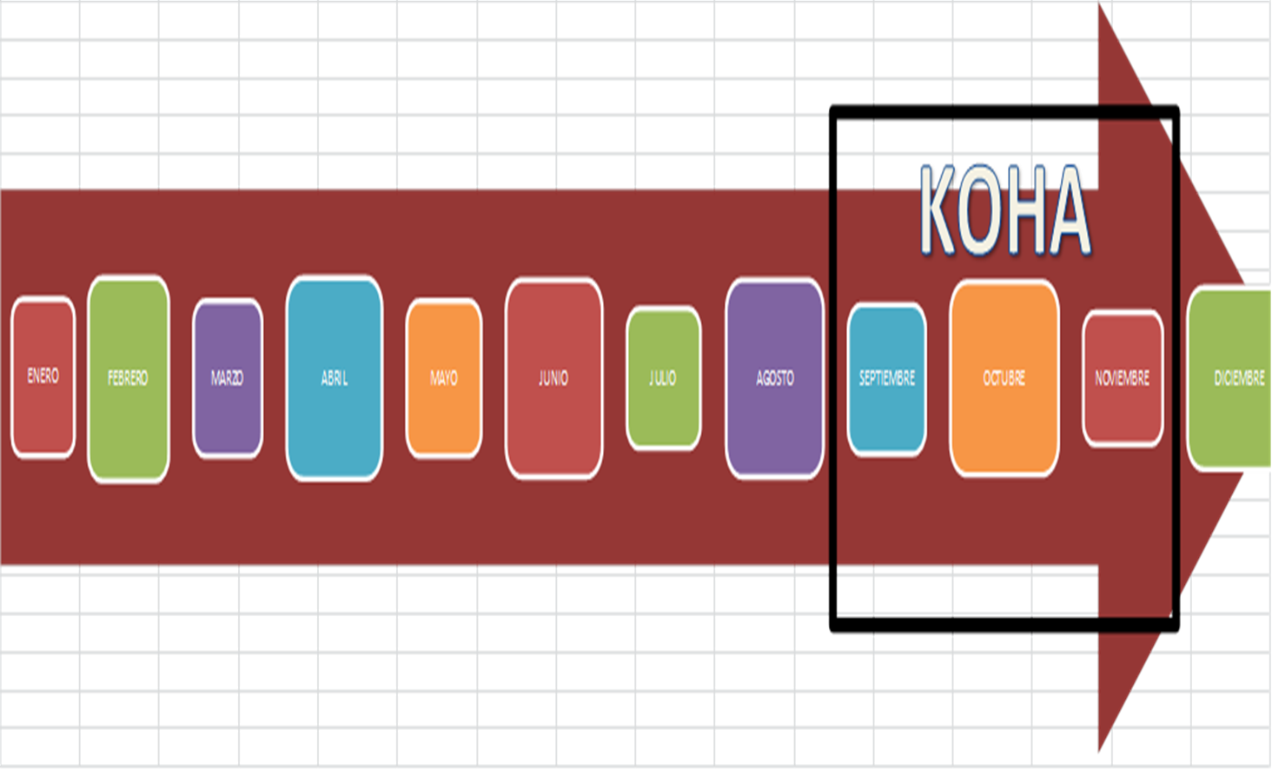
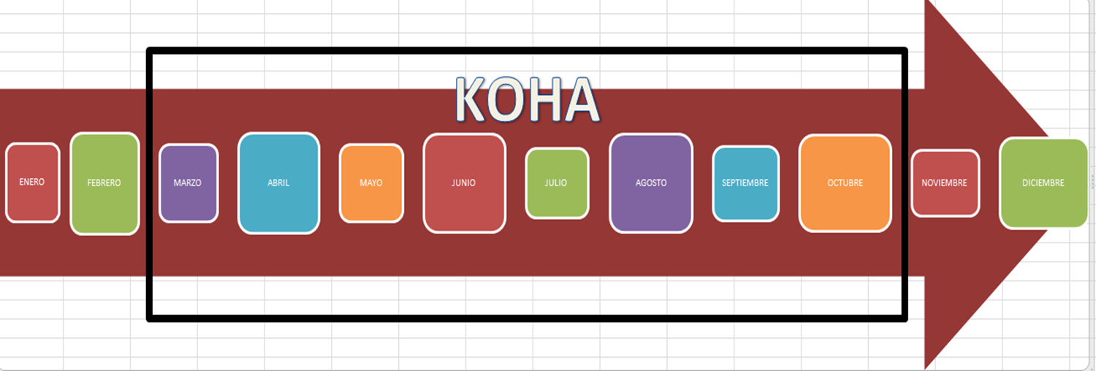
2014
2015
2016

Slide 14
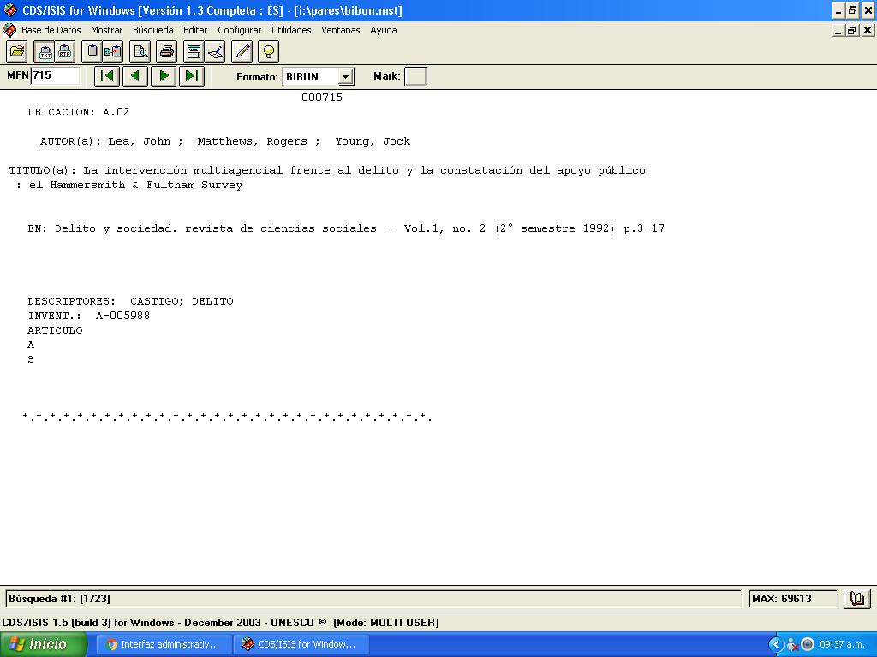
Registro
en isis
(&)

Slide 15
=LDR 00000nam\a2200000\a\4500
=786 0\$oAPS
=245 00$aCronobiología :$bprincipios y aplicaciones
=100 0\$aMarques, Nelson
=700 0\$aMenna-Barreto, Luiz
=700 0\$aGolombek, Diego A.
=003 AR-BaUFP
=040 \\$aAR-BaUFP$cAR-BaUFP
=852 \\$aAR-BaUFP
=250 \\$a1a. ed.-
=260 \\$c1997.$bEUDEBA,$aBuenos Aires:
=300 \\$a383p.;$c24cm..
=650 \0$2BIOLOGIA
=650 \0$2TEMPORALIDAD
=653 \\$aCITOLOGIA
=653 \\$aPERCEPCION DEL TIEMPO
=084 \\$aD.02 C947c
=020 \\$a9502306775
=008 980305t1997 ag ||||| |||| 00| 0 spa d
=952 00$apsi$bpsi$oD.02 C947c$p00018441N$yBKN
=952 00$apsi$bpsi$oD.02 C947c$p00023914F$yBK
=952 00$apsi$bpsi$oD.02 C947c$p00027704$yBK
=952 00$apsi$bpsi$oD.02 C947c$p00027705$yBK
=952 00$apsi$bpsi$oD.02 C947c$p00027706$yBK
=952 00$apsi$bpsi$oD.02 C947c$p00027703$yBK
=952 00$apsi$bpsi$oD.02 C947c$p00027702$yBK
=952 00$apsi$bpsi$oD.02 C947c$p00027709$yBK
Registro para importar

Slide 16
s1:=('F'),
e1:= val(v084) + 1,
e2:=1,
while (e2 < e1) (
# '=952 00$apsi$bpsi' if p(v075^c) or p(v075^l) then '$o'
if p(v075^c) then v075^c fi ' '
if p(v075^l) then v075^l fi
if p(v77[e2]) then '$p'v77[e2] if (v77[e2] : 'F') then s1:=('F') else if (v77[e2] : 'N') then s1:=('N') else s1:=('') fi fi fi fi,
if (v75^l : 'rad') then '$yRAD' else
if (v75^l : 'Raa') then '$yRAA' else
if (v75^l : 'RA') then '$yRA' else
if (v75^l : 'p.p.') then '$yP.P.' else
if (v75^l : 'Dph') then '$yDPH' else
if (v75^l : 'Re') then '$yRE' else
if (v75^l : 'Rd') then '$yRD' else
if (v75^l : 'Cd') then '$yCD' else
if (v75^l : 'Dpha') then '$yDPHA' else
if (v75^l : 'Ra') then '$yRA' else
if (v75^l : 'Dp') then '$yDP' else
if (v75^l : 'Inv') then '$yTESIS' else
if (v07 = 'REUNION') then '$yREUNION' else
if (v07 = 'TEST') then '$yTEST' else
if s1 = 'F' then '$yBKF' else
if s1 = 'N' then '$yBKN' else
'$yBK' fi fi fi fi fi fi fi fi fi fi fi fi fi fi fi fi
e2:= e2 + 1,)
While

Slide 17
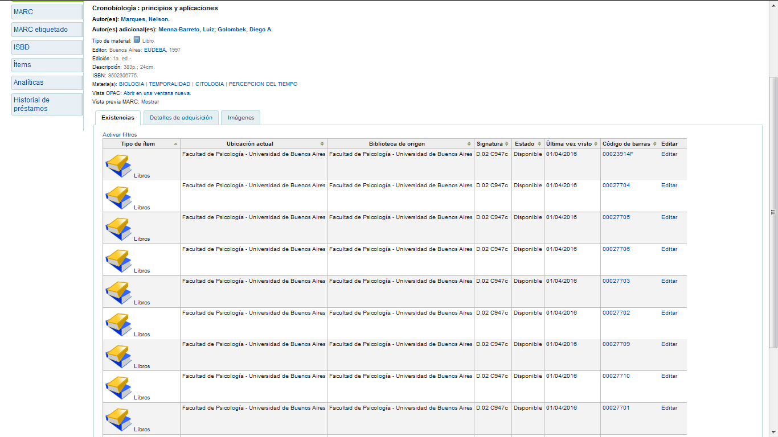

Slide 18
Alumnos de Grado
Egresados
Docentes
No Docentes
Usuarios
Base de Datos sincronizada con el sistema académico.
OTROS
No-socios.
Alumnos de Posgrado.
Socios Institucionales.

Slide 19
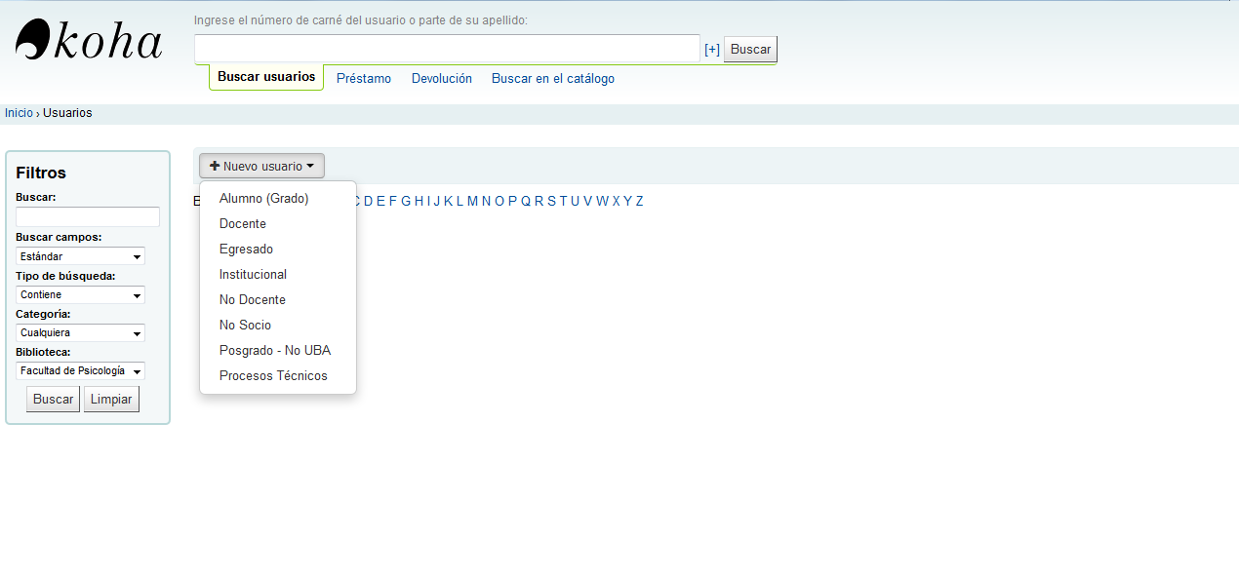

Slide 20
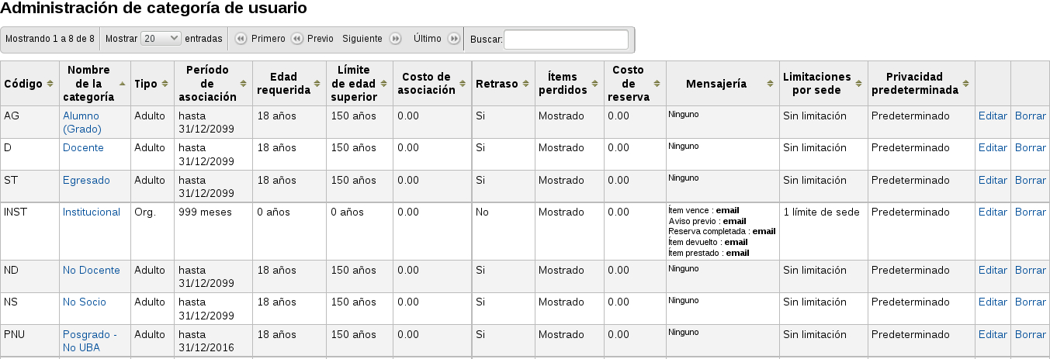

Slide 21
Capacitaciones:
Procesos técnicos
Y atención al público

Slide 22
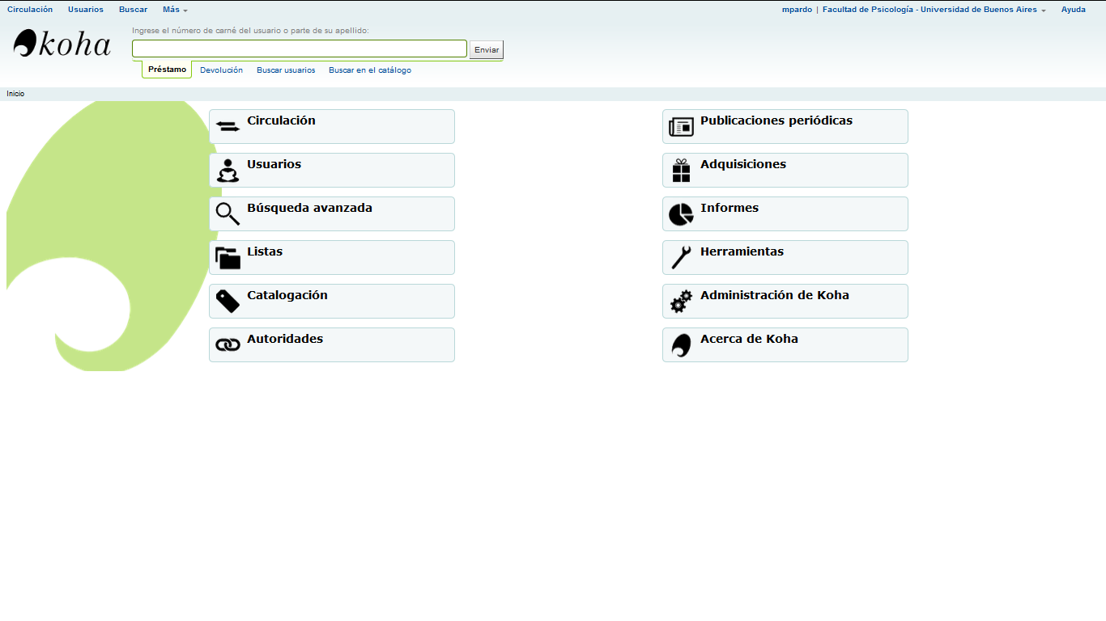

Slide 23
Renovaciones
Devoluciones
Préstamos
CIRCULACIÓN

Slide 24
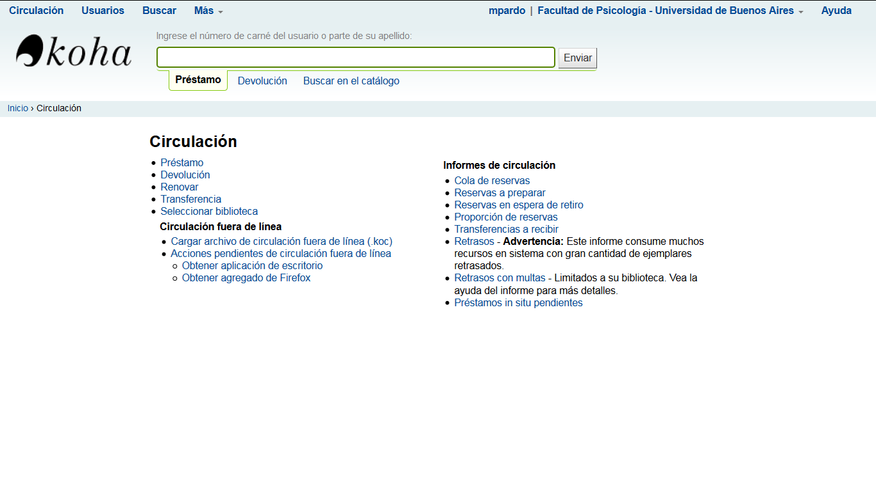

Slide 25
Libros y folletos
Publicaciones Seriadas
Fichas
CD-Roms
Planes de Estudio
Analíticas
Tesis
Catalogación
Hojas de Trabajo

Slide 26
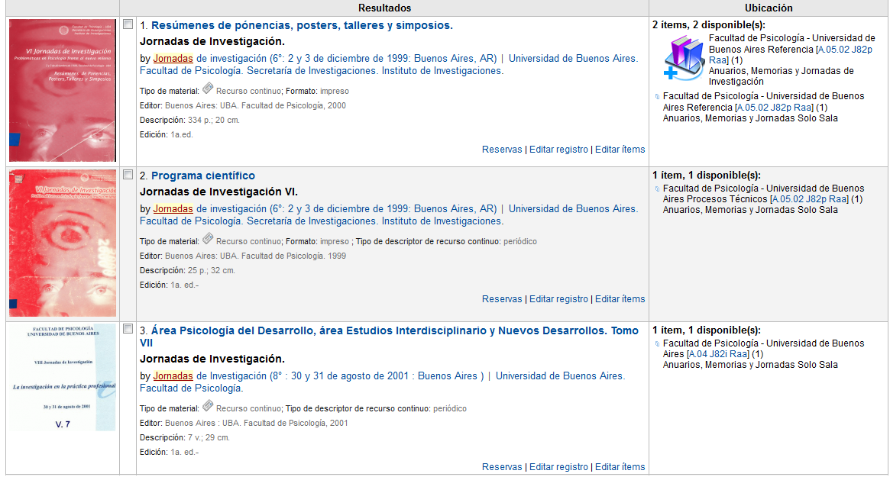

Slide 27
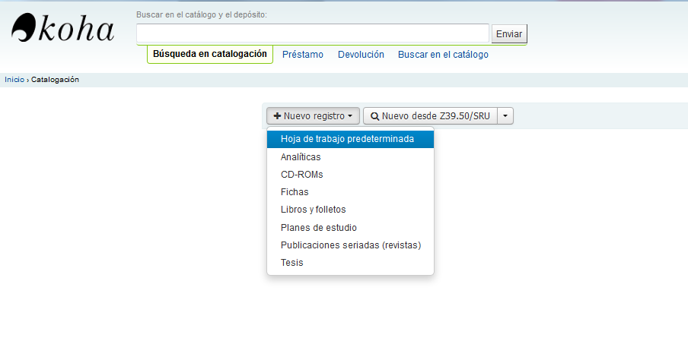

Slide 28
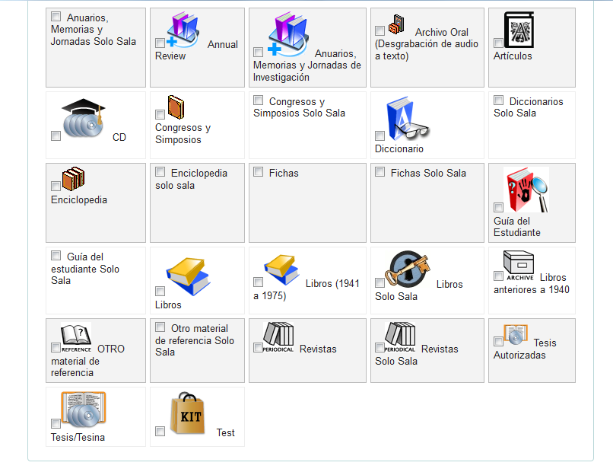

Slide 30
Personal
Institucional
Materia
Series
AUTORIDADES

Slide 31
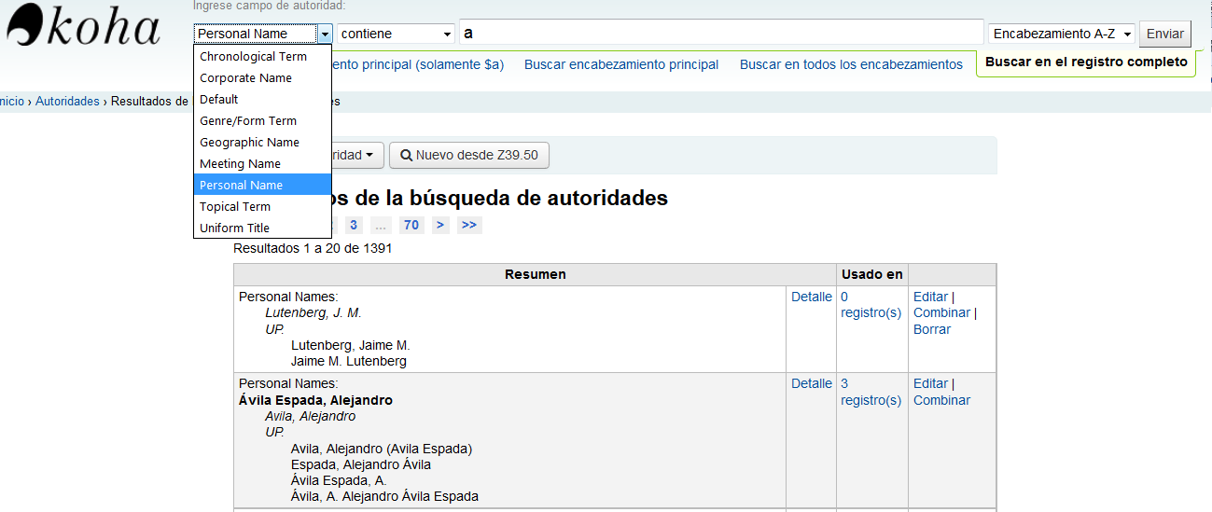

Slide 32
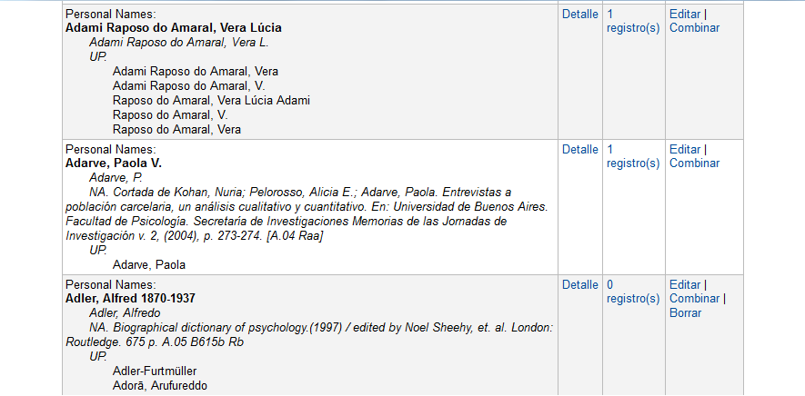

Slide 33
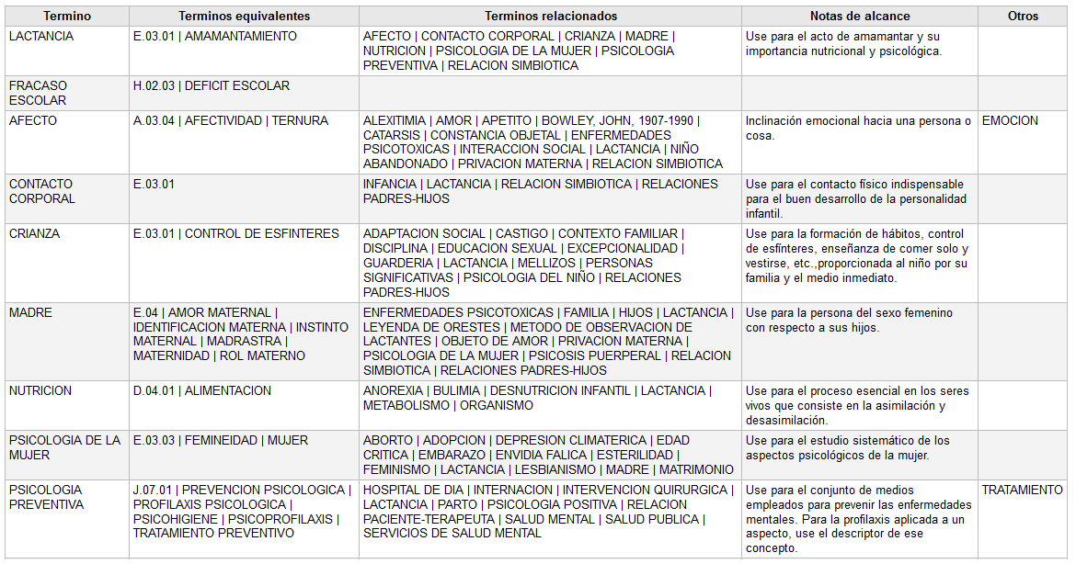

Slide 34
Circulación- Préstamos por tipos de usuarios e Ítems.
Creación y modificación de registros.
Materiales prestados actualmente.
Registros de Autoridades creados.
Listado de usuarios morosos.
INFORMES

Slide 35
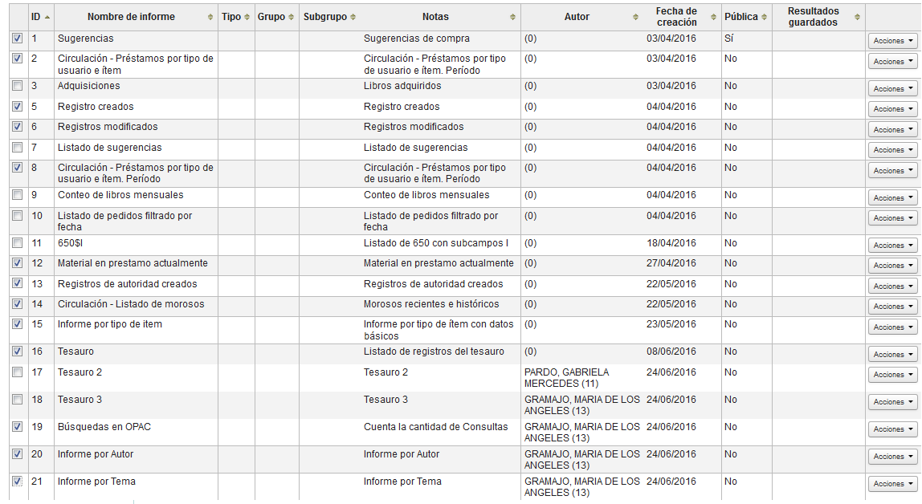

Slide 36
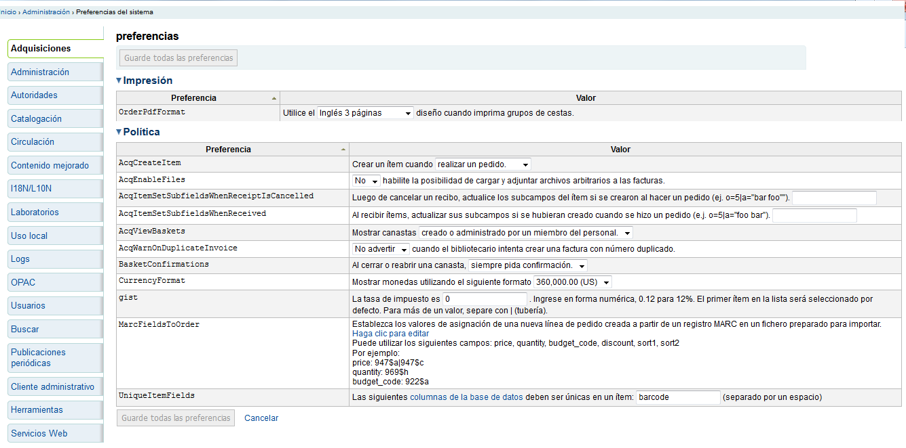

Slide 37
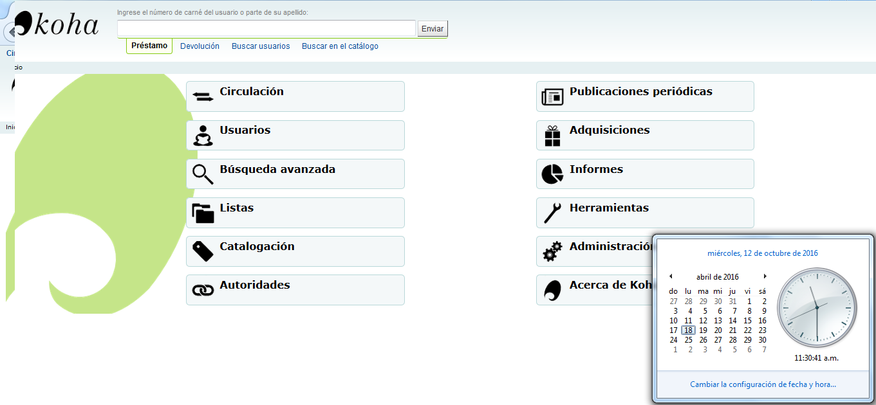

Slide 38
RECURSOS HUMANOS
Personal Interno 2
CAPACITACIÓN
1 Circulación
TIEMPO TRANSCURRIDO
TOTAL: 15 meses.
TAMAÑO DE LA BASE DE DATOS EN REGISTROS
Monográficas 17.813
Personal externo 1
TOTAL : 3 Personas
1 Procesos Técnicos.
TOTAL : 2 Capacitaciones.
Analíticas 31.276
Publicaciones Periódicas 31.716

Slide 39
¡Muchas Gracias!

